Slide 1
Нетрадиционные формы рисования во второй младшей группе
Автор : Горячёва Юлия Александровна
МБОУ «Луковниковская СОШ»

Slide 2
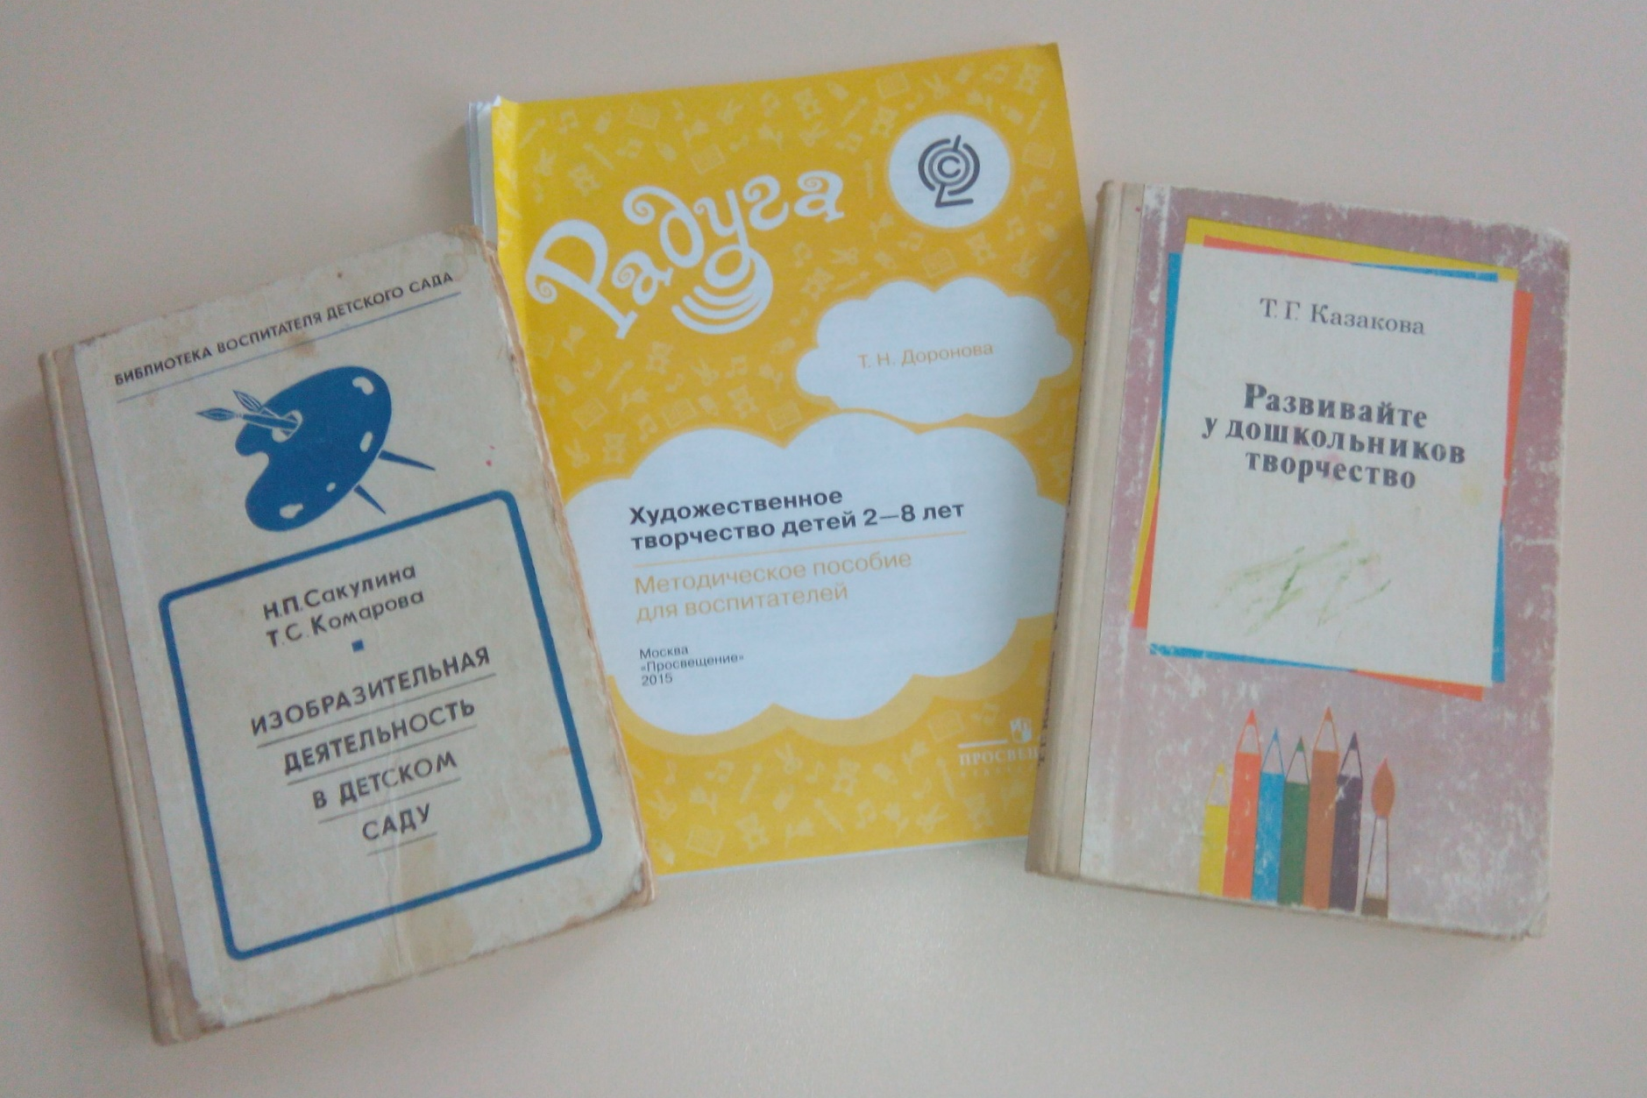

Slide 3
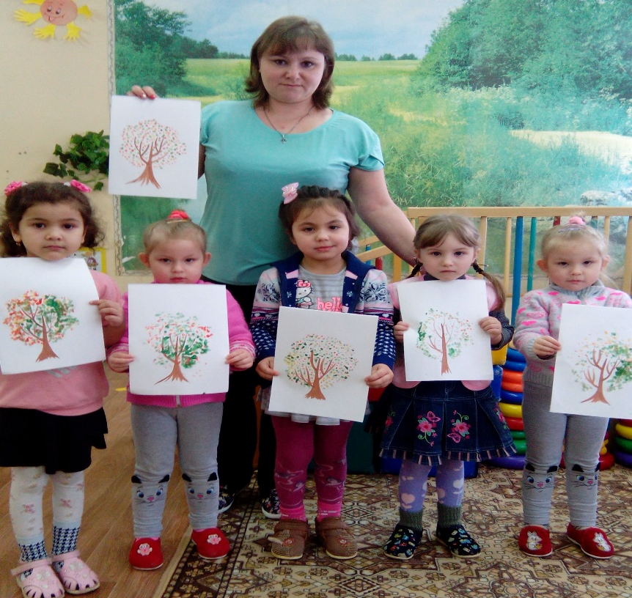
«…Это правда! Ну чего же тут скрывать? Дети любят, очень любят рисовать На бумаге, на асфальте, на стене и в трамвае на окне… »

Slide 4
Цель:
Развитие у детей художественно-творческих способностей посредством нетрадиционных техник рисования.

Slide 5
Задачи:
Формировать творческое мышление, устойчивый интерес к художественной деятельности;
Задачи:
Формировать творческое мышление, устойчивый интерес к художественной деятельности;
Развивать художественный вкус, фантазию, изобретательность, пространственное воображение.
Формировать умения и навыки, необходимые для создания творческих работ.
Развивать желание экспериментировать, проявляя яркие познавательные чувства: удивление, сомнение, радость от узнавания нового.

Slide 6
Закреплять и обогащать знания детей о разных видах художественного творчества.
Знакомить детей различными видами изобразительной деятельности, многообразием художественных материалов и приёмамиработы с ними, закреплять приобретённые умения и навыки и показывать детям широту их возможного применения.
Воспитывать трудолюбие и желание добиваться успеха собственным трудом.
Воспитывать внимание, аккуратность, целеустремлённость, творческую
самореализацию

Slide 7
Нетрадиционные техники рисования
Рисование пальчиком и ладошкой
Рисование ватной палочкой
Рисование свечой и восковыми мелками
Метод тычка жёсткой полусухой кистью
Кляксография
Комкание, скатывание бумаги и многое другое.

Slide 8
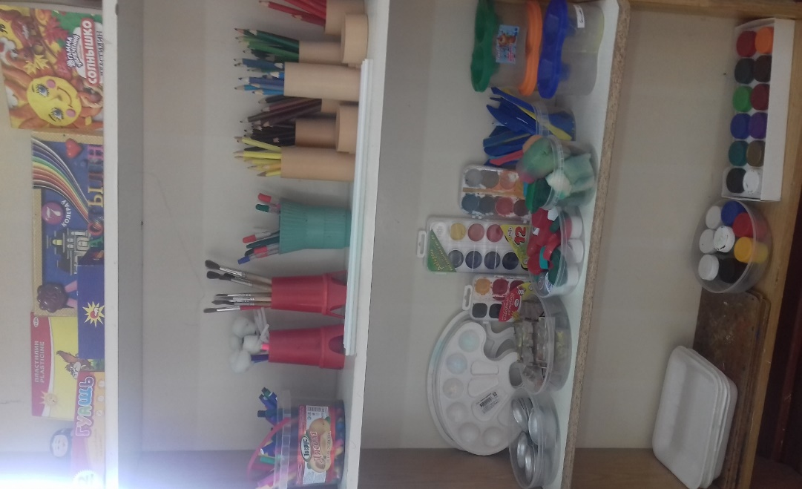
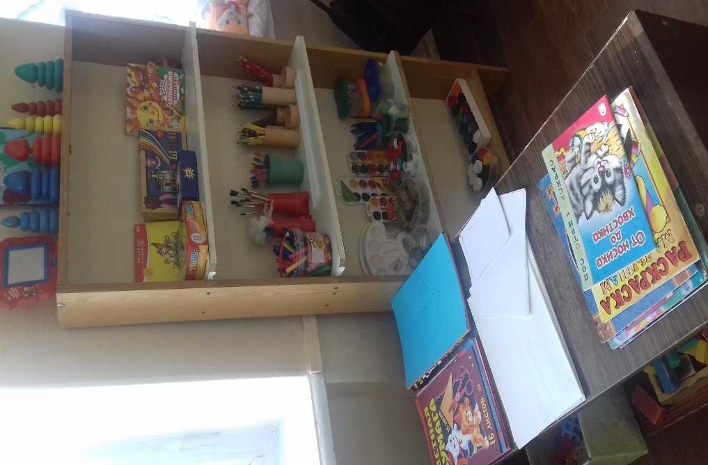
Развивающая среда

Slide 9
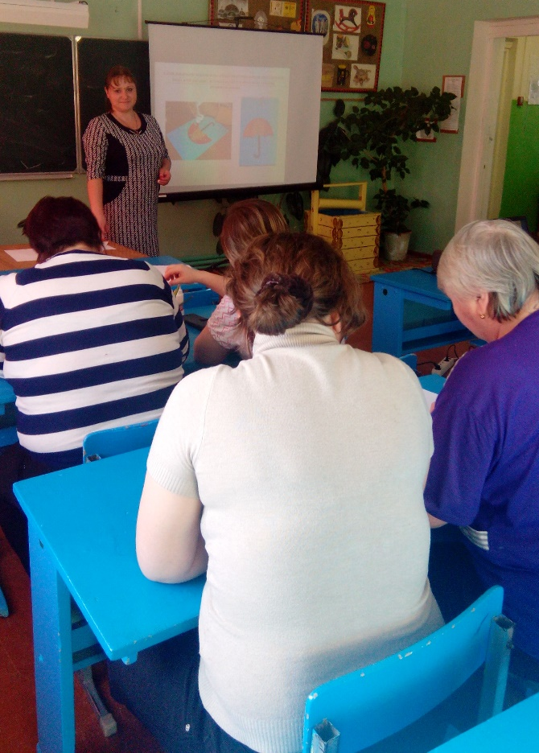
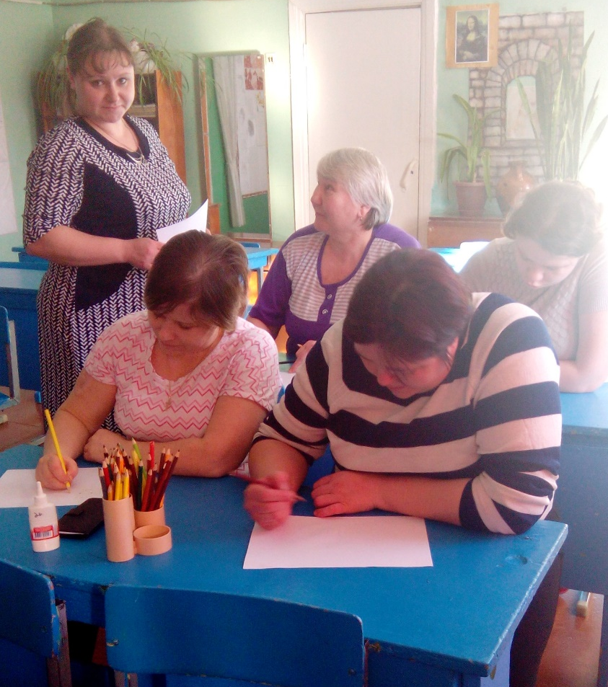
Родительское собрание на тему «Нетрадиционные техники рисования»

Slide 10

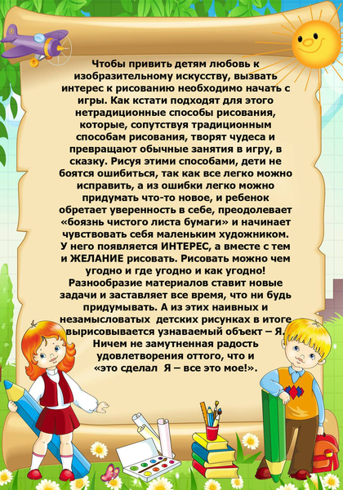
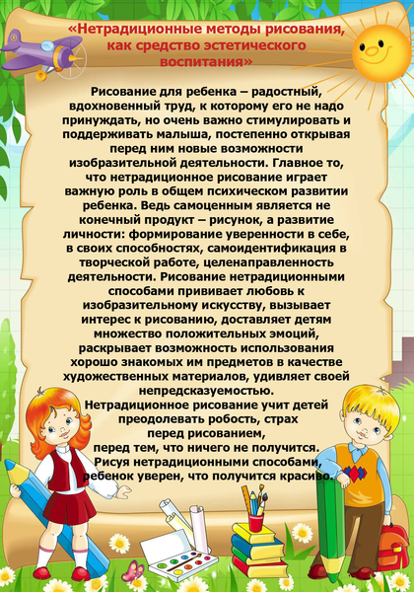

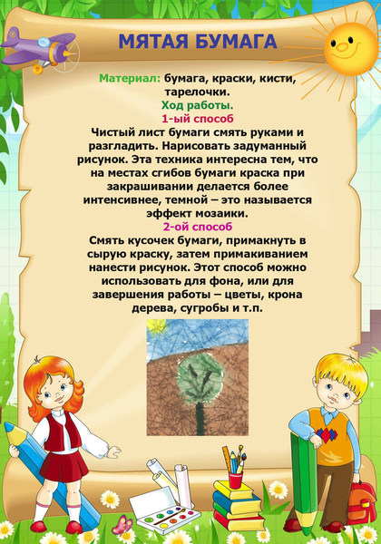
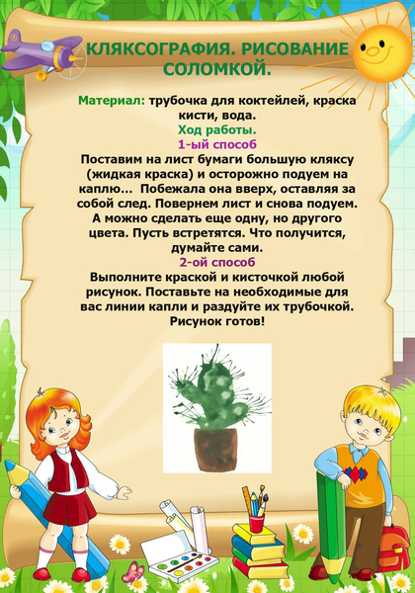
Работа с родителями

Slide 11
Методы проведения занятия:
- словесные (беседа, художественное слово, загадки, напоминание о последовательности работы, совет);
- наглядные
-практические
-игровые

Slide 12
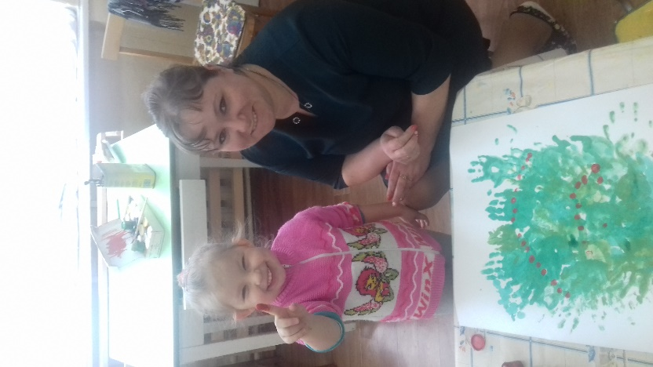
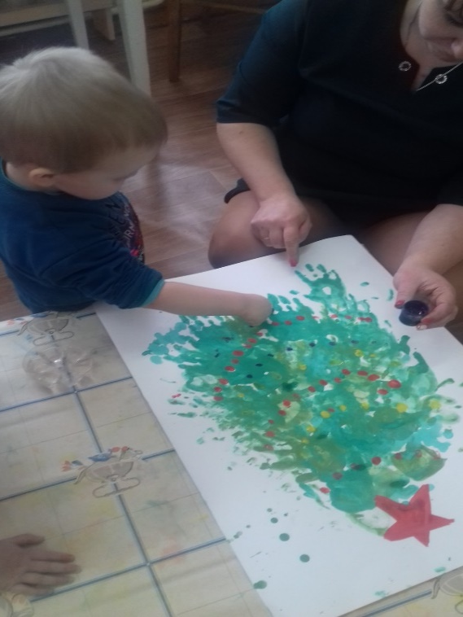
Рисование пальчиками

Slide 13
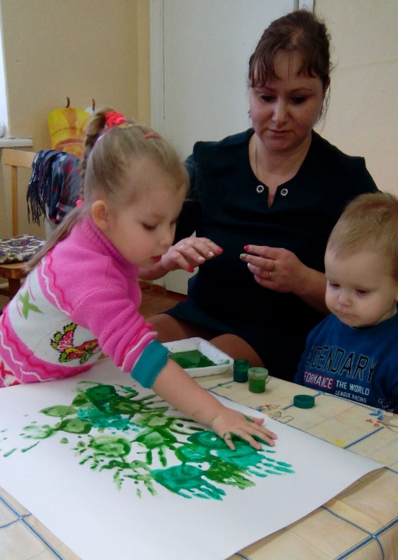
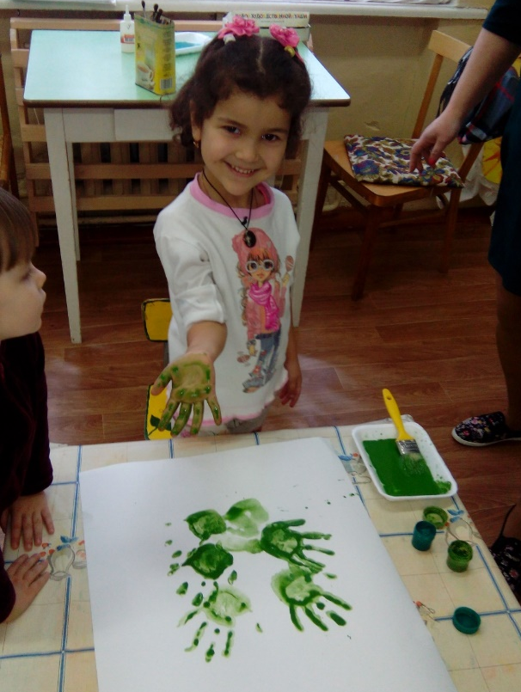
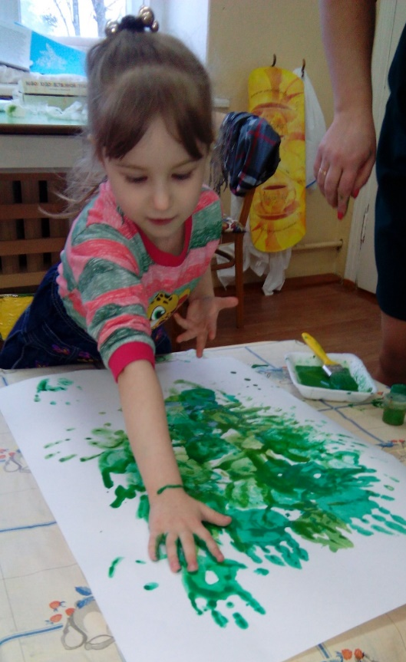
Рисование ладошкой

Slide 14
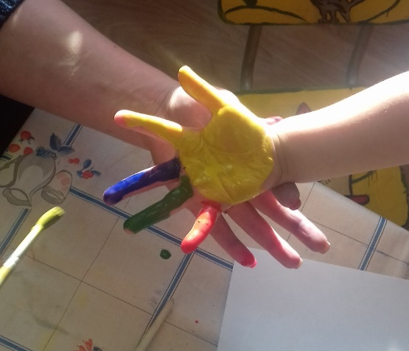
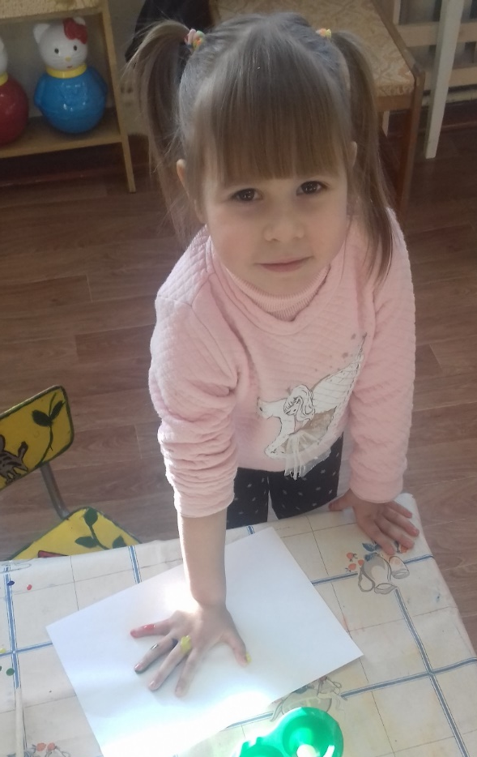
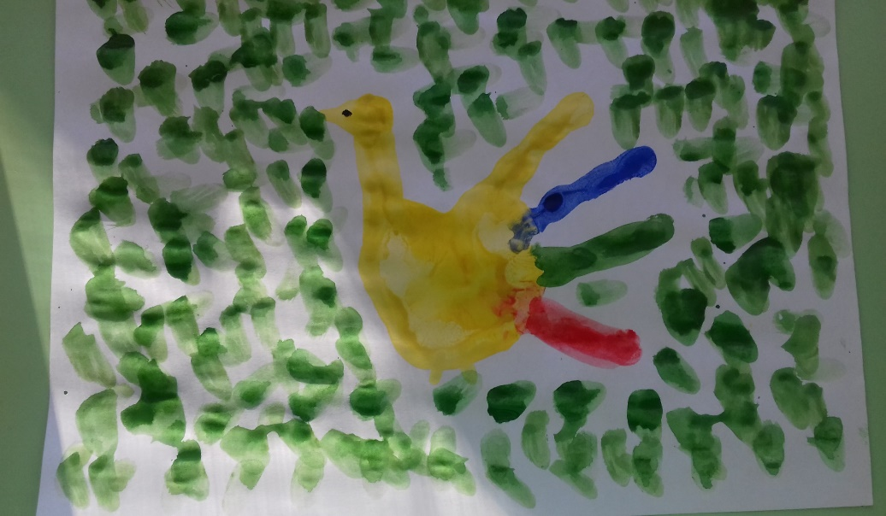

Slide 15
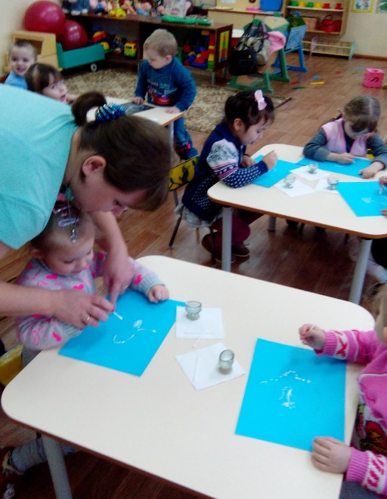
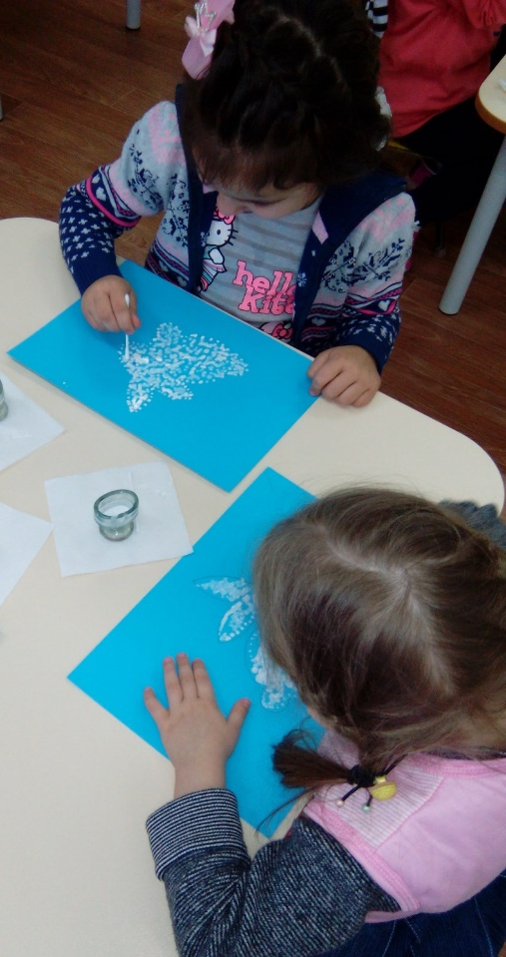
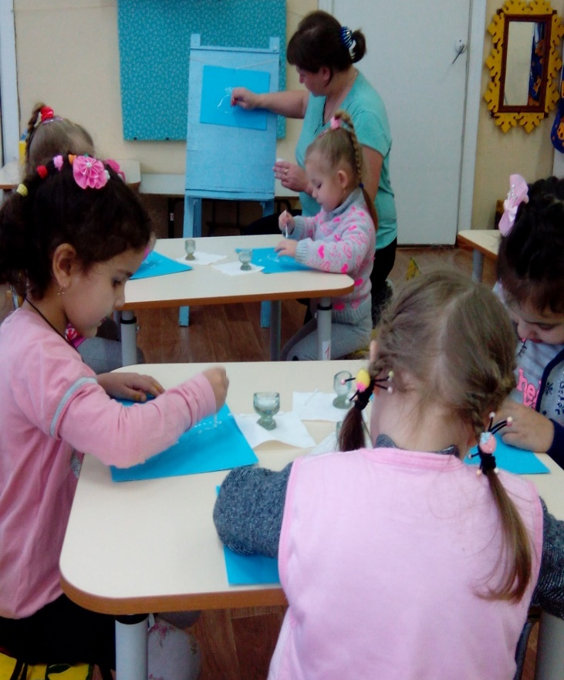
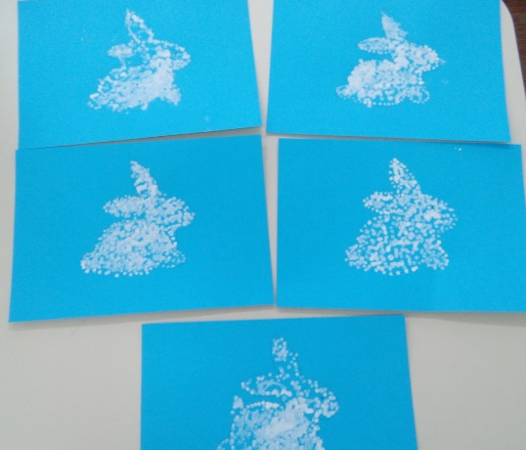
Ватные палочки

Slide 16
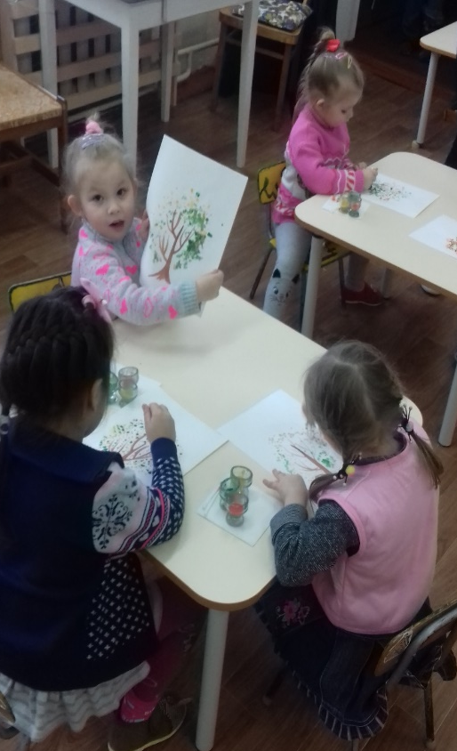
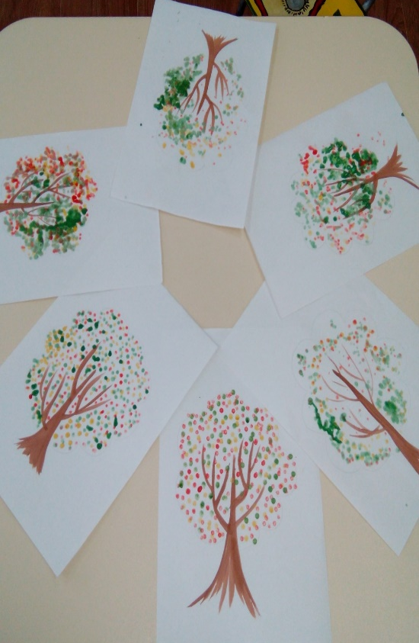
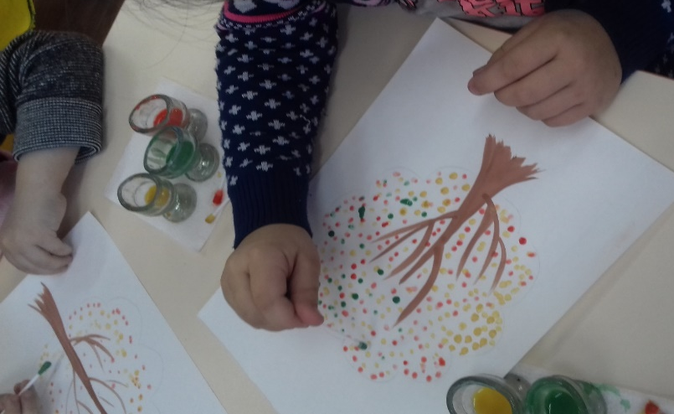
Рисунок ватными палочками «Деревья осенью»

Slide 17
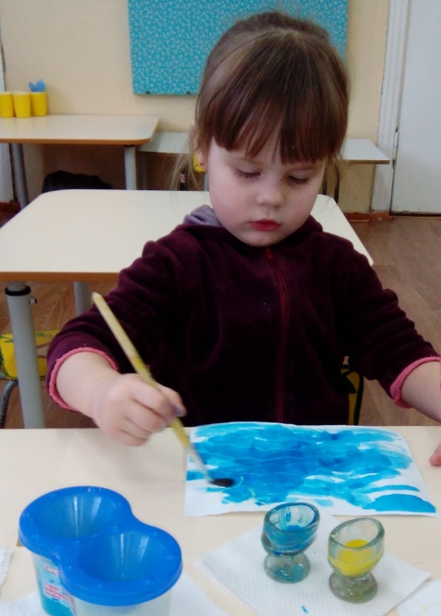
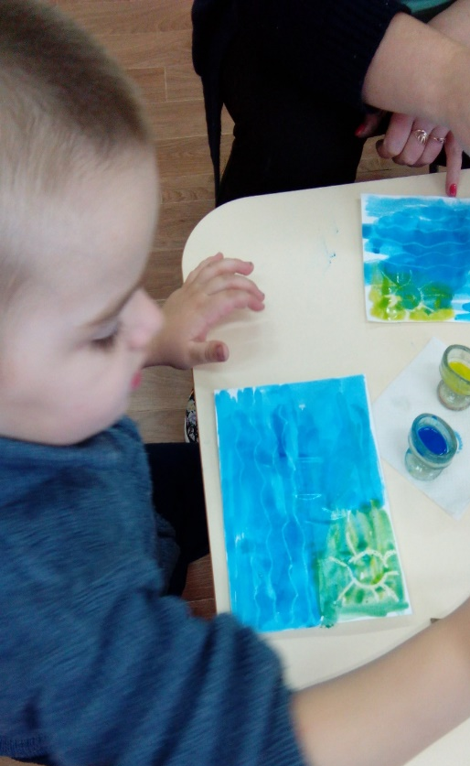
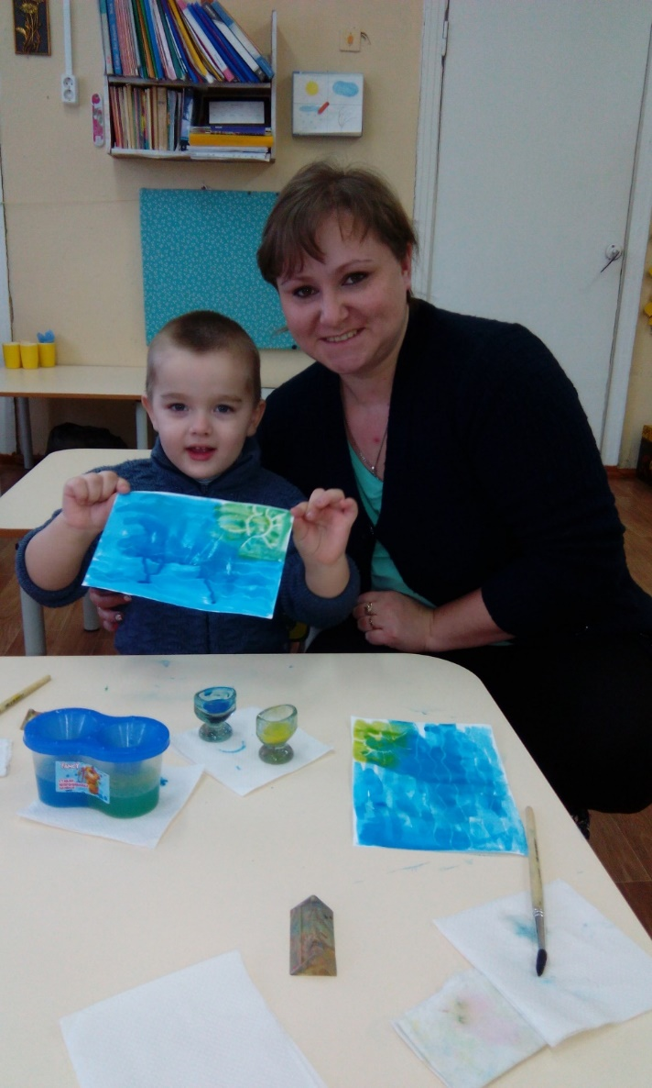
Рисунок свечой

Slide 18
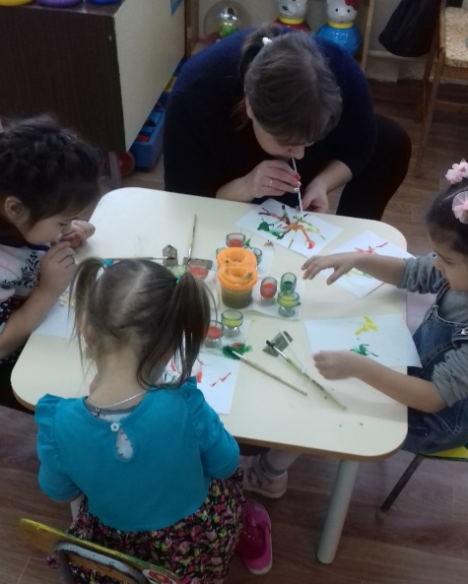
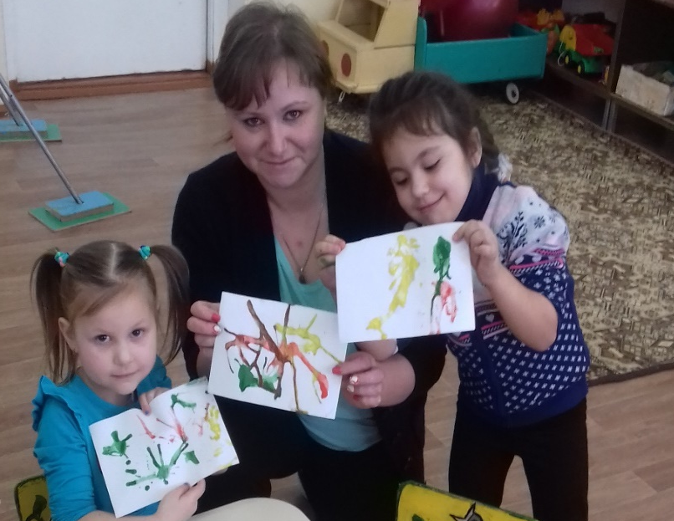
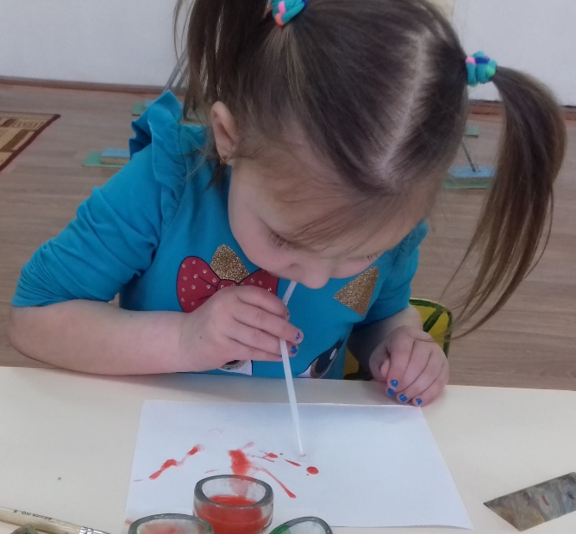
Кляксография

Slide 19
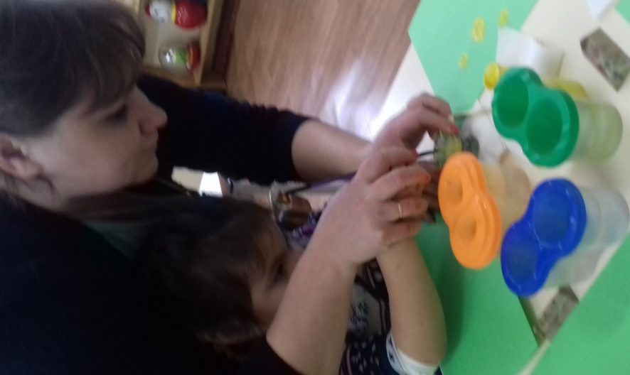
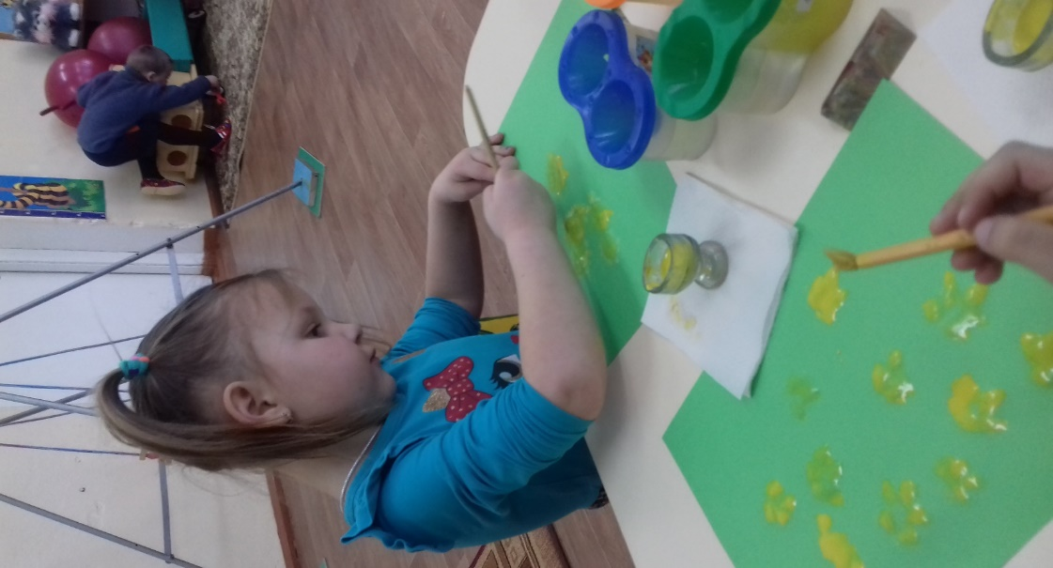
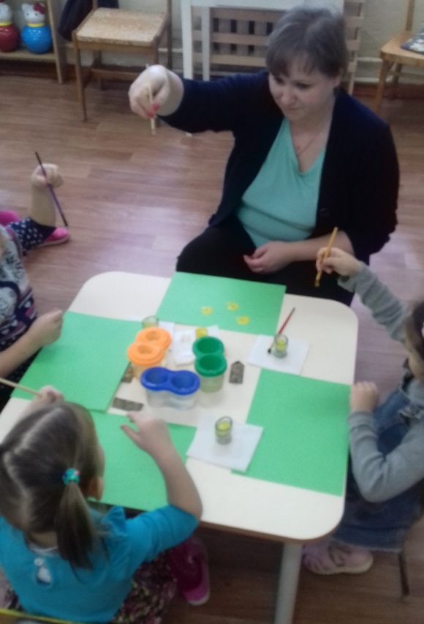
Тычки жёсткой кистью

Slide 20
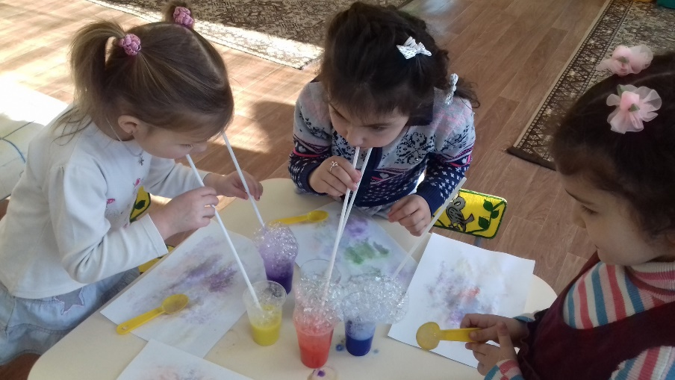
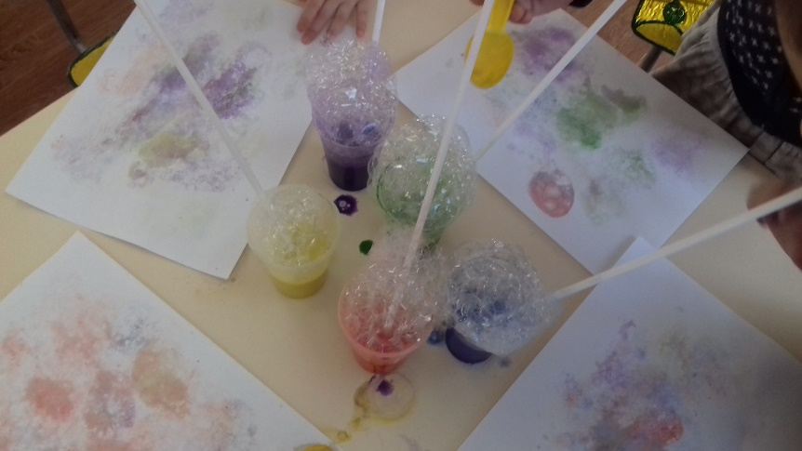
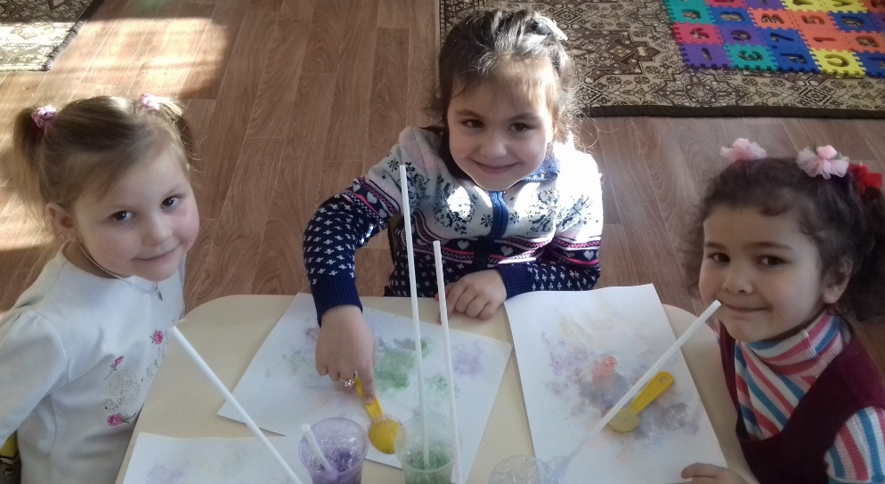
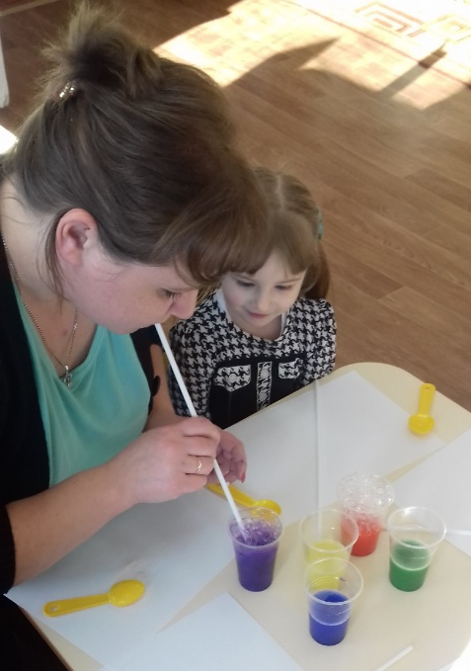
Рисование мыльными пузырями

Slide 21
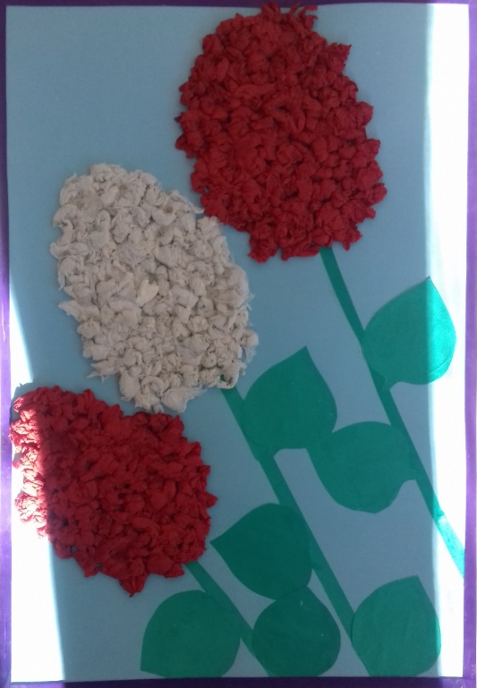
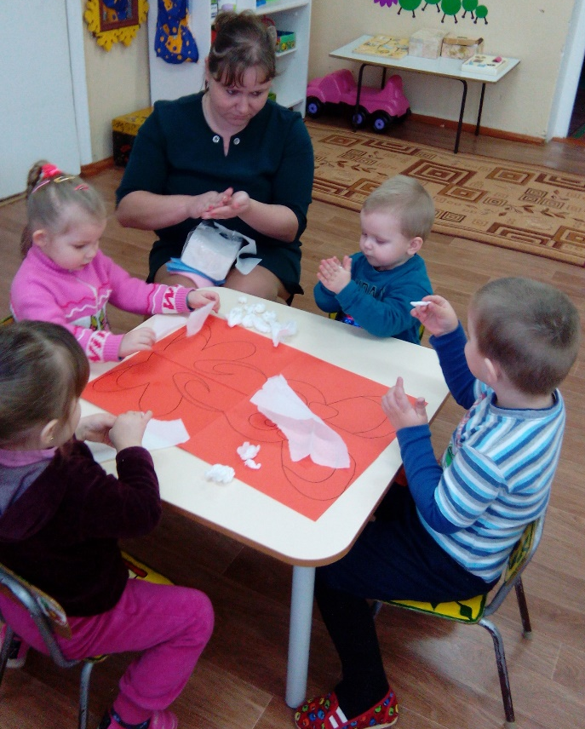
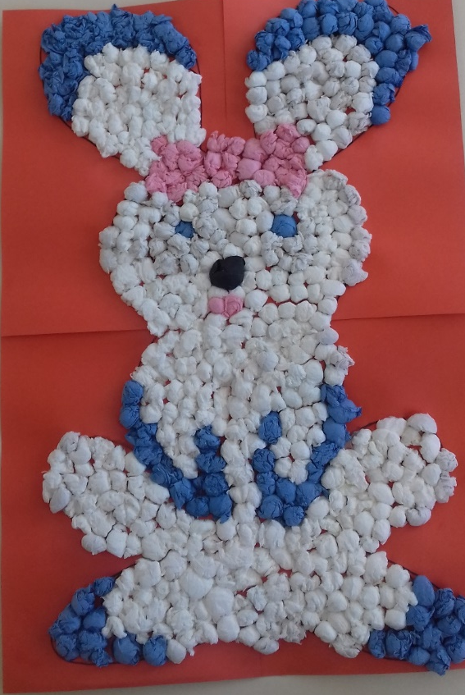
Скатывание бумаги

Slide 22
Спасибо за внимание!

